Slide 1
PROCESO DE ADAPTACIÓN Y
ADAPTACIÓN DE LOS DOMINIOS DE DESEMPEÑO
Juan David Raga

Slide 2
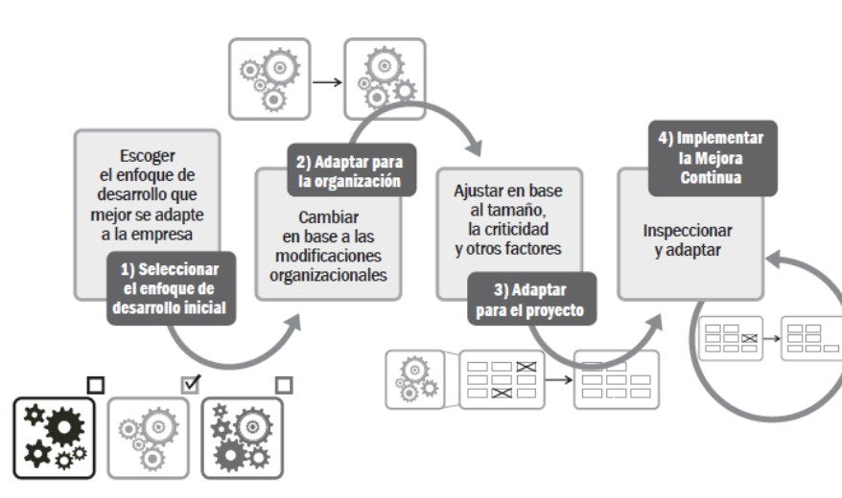
¿Qué es el proceso de adaptación?

Slide 3
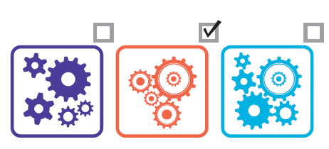
Seleccionar el enfoque de desarrollo inicial

Slide 4
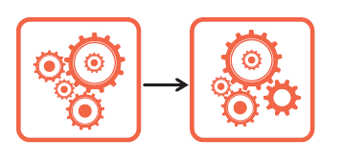

Adaptar para la organización

Slide 5

ADAPTAR PARA EL PROYECTO
PRODUCTO/ ENTREGABLE
EQUIPO DE PROYECTO
CULTURA

Slide 6
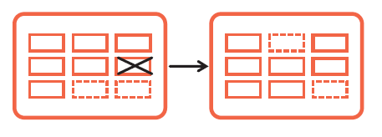
Implementar la mejora continua

Slide 7
Adaptación de los dominios de desempeño
Principios de la dirección de proyectos

Slide 8
Interesados
Equipo del proyecto
Enfoque de desarrollo y ciclo de vida Planificación

Slide 9
Trabajo del proyecto Entrega Incertidumbre Métricas

Slide 10
¡Gracias!

